Slide 1




Slide 2




Звуки и шумы в театральном спектакле создают иллюзию окружающей среды, точно и тонко изображают характеры действующих лиц, дополняют и тесно переплетаются с происходящими событиями на сцене. В театрах применяются не только цифровые записи распространённых и часто используемых звуков, но и специальные шумовые приборы и устройства (барабаны, железо, трещотки, синтезаторы), способные имитировать тот или иной звук.
Попробуй себя в роли звукорежиссёра:
нажми на колокольчик;
послушай звук;
щелчком мыши выбери подходящее к нему название.
Если ответ правильный, картинка станет цветной. Неверный ответ исчезает.

Slide 3



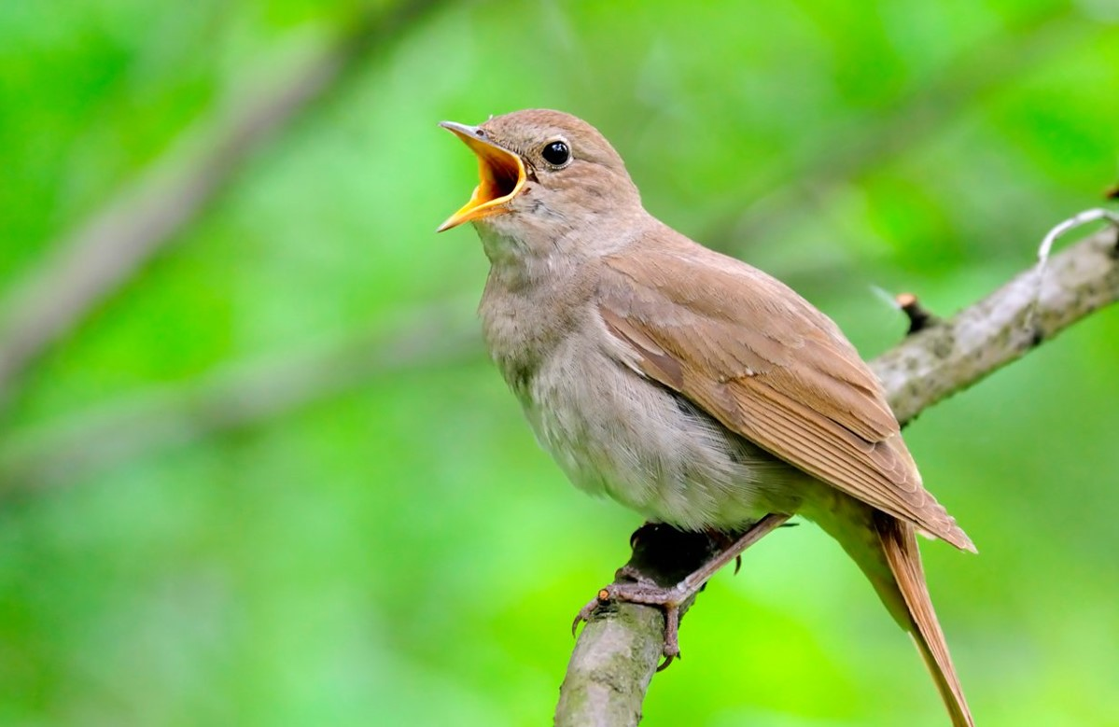
Нажми на колокольчик, послушай звук
и выбери подходящее к нему название
Скрип снега
Треск огня
Журчание ручья
Пение птиц
Пение птиц
Notes:
4

Slide 4
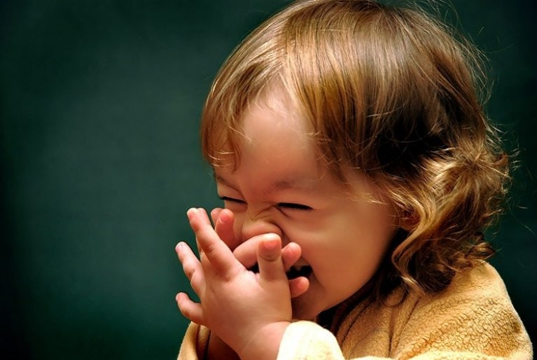
Нажми на колокольчик, послушай звук
и выбери подходящее к нему название
Плачь
Хихиканье
Эхо
Хихиканье
Хлопок
Notes:
2

Slide 5
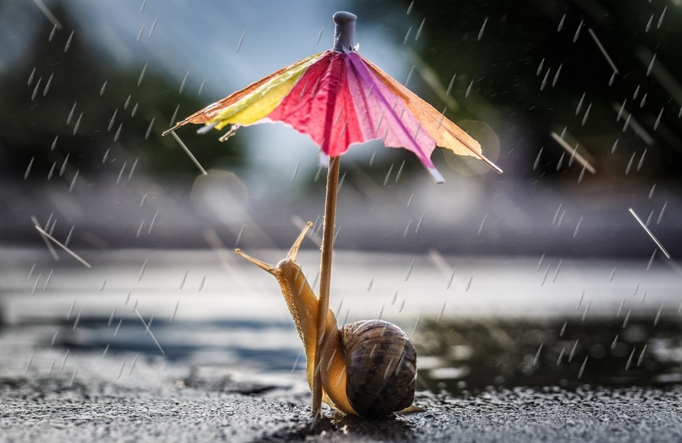
Нажми на колокольчик, послушай звук
и выбери подходящее к нему название
Шум дождя
Выстрелы
Пение птиц
Шум дождя
Шум ветра
Notes:
1

Slide 6
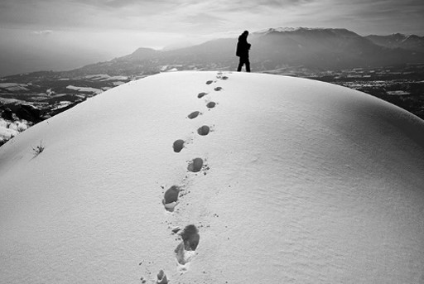
Нажми на колокольчик, послушай звук
и выбери подходящее к нему название
Шелест листьев
Плеск воды
Скрип снега
Скрип снега
Волчий вой
Notes:
3

Slide 7
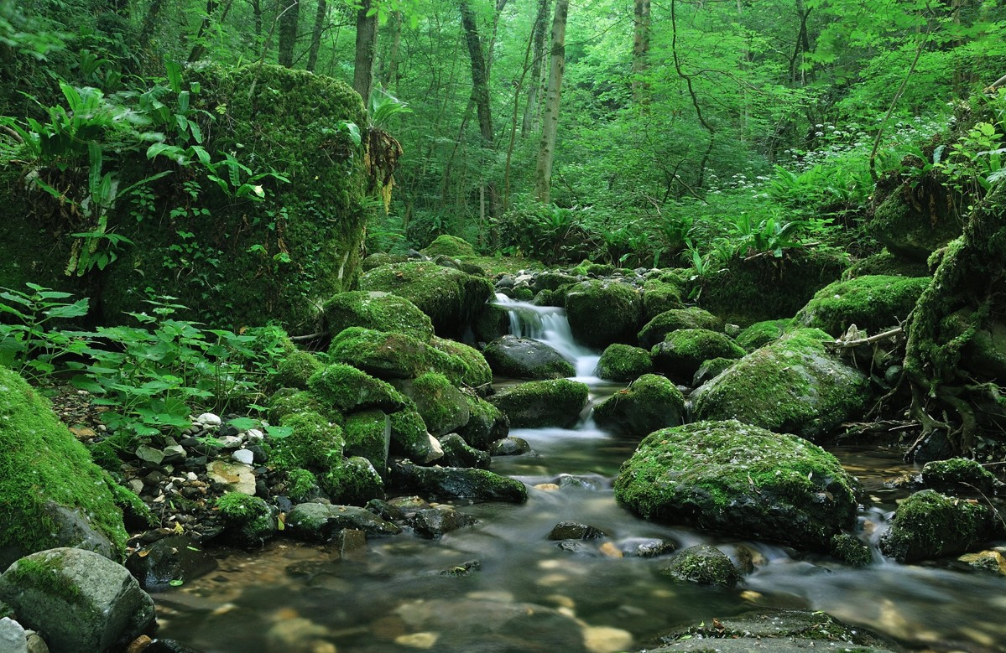
Нажми на колокольчик, послушай звук
и выбери подходящее к нему название
Звуки капели
Треск огня
Скрип двери
Журчание ручья
Журчание ручья
Notes:
4

Slide 8
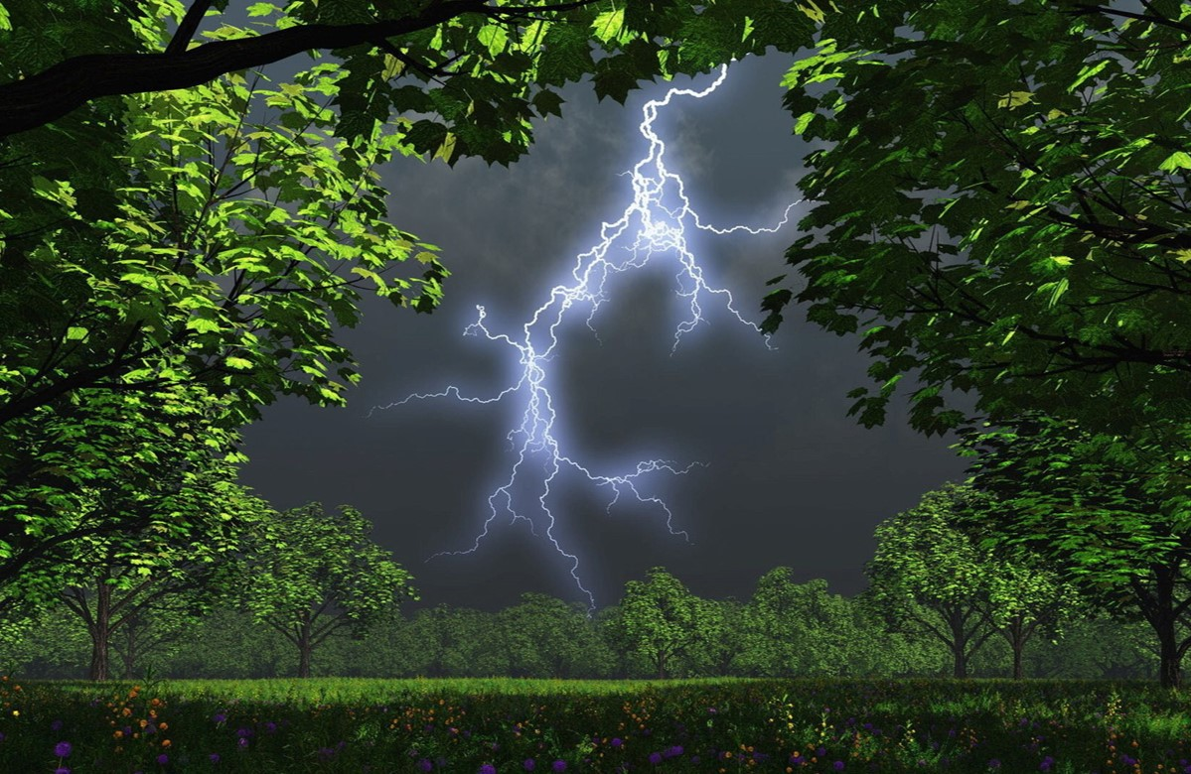
Нажми на колокольчик, послушай звук
и выбери подходящее к нему название
Кукушка
Поезд
Гроза
Гроза
Смех
Notes:
3

Slide 9
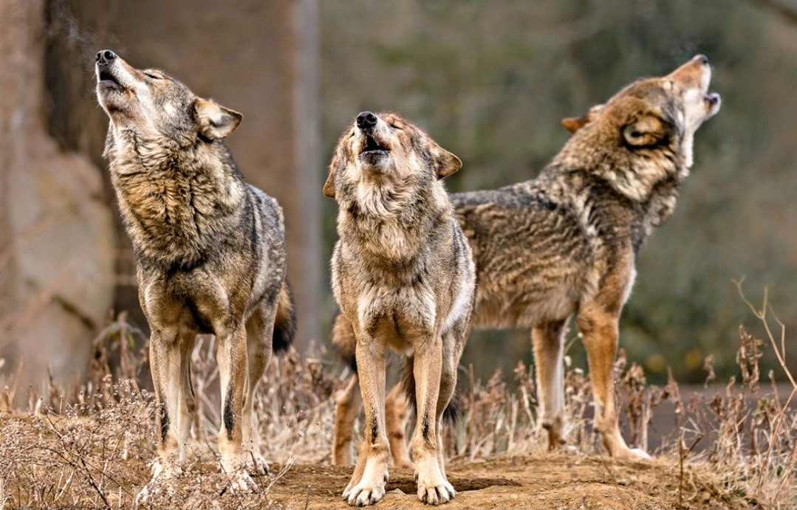
Нажми на колокольчик, послушай звук
и выбери подходящее к нему название
Волчий вой
Выстрелы
Пение птиц
Волчий вой
Шум ветра
Notes:
1

Slide 10
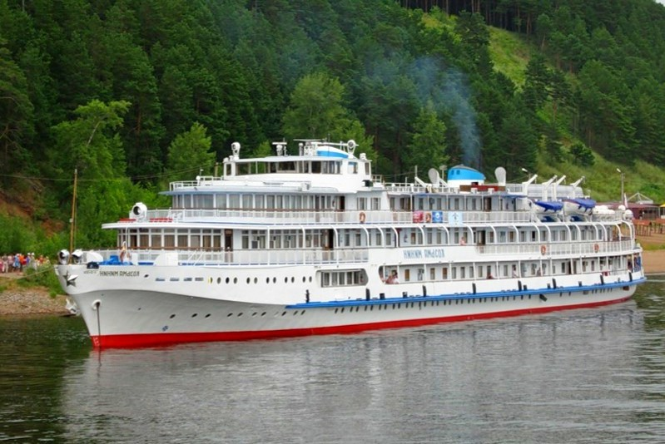
Нажми на колокольчик, послушай звук
и выбери подходящее к нему название
Пароходный гудок
Биение сердца
Школьный звонок
Пароходный гудок
Шум моря
Notes:
1

Slide 11
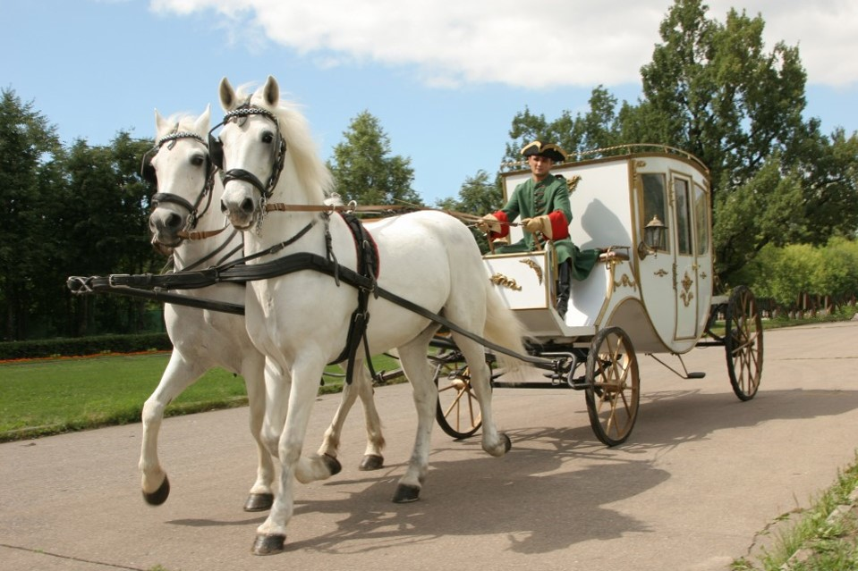
Нажми на колокольчик, послушай звук
и выбери подходящее к нему название
Пение сверчка
Тиканье часов
Крик чаек
Цокот копыт
Цокот копыт
Notes:
4

Slide 12
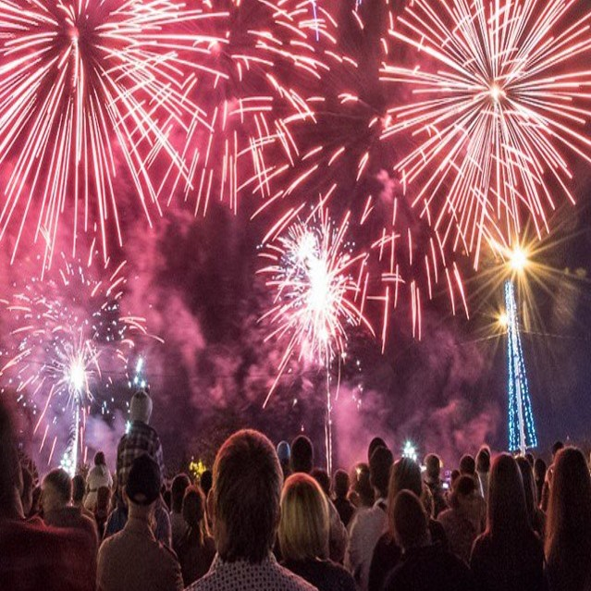
Нажми на колокольчик, послушай звук
и выбери подходящее к нему название
Плачь
Салют
Шторм
Салют
Шёпот
Notes:
2

